Slide 1
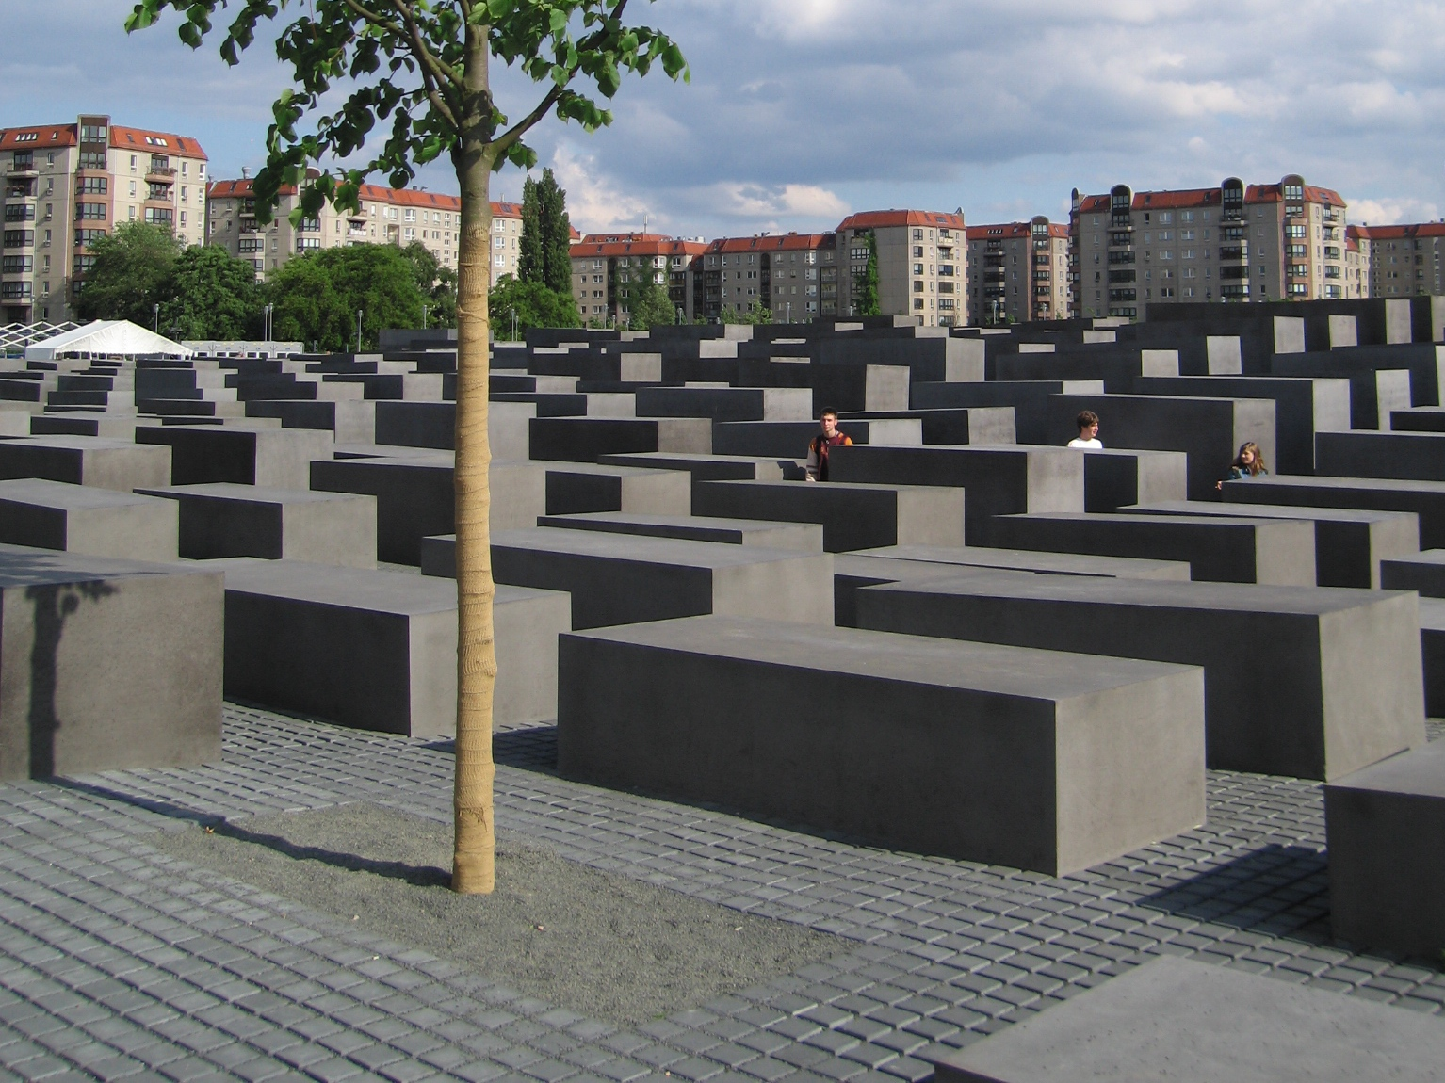
Холокост
Геноцид еврейского народа
1933 – 1945 гг.

Slide 2
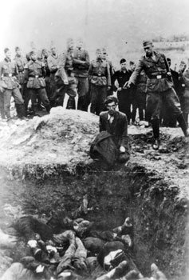
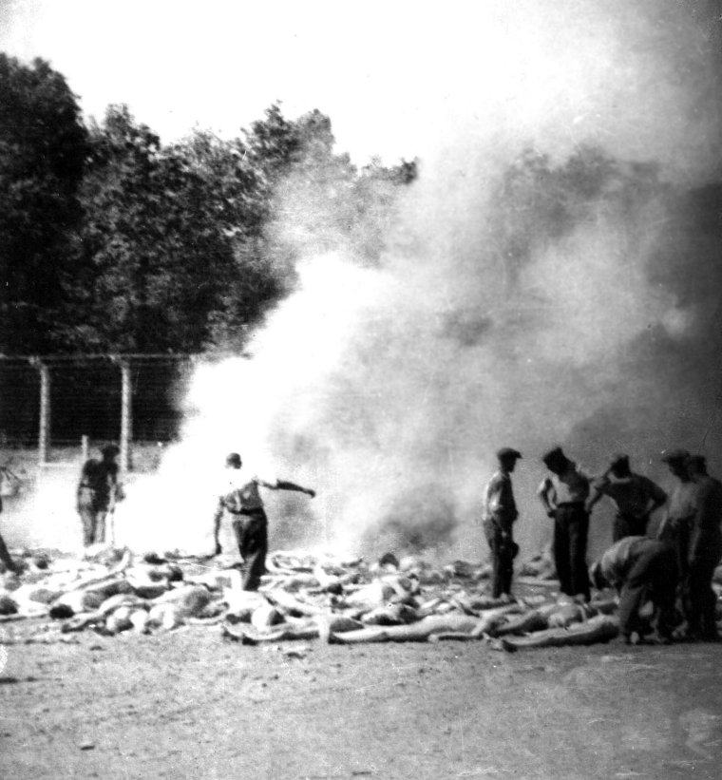
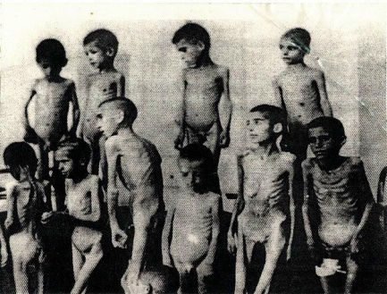
Жертвы Холокоста
Уничтожено:
35% евреев
30% цыган
25% белорусов
– (6 млн. человек)
– (200 тыс. человек)

Slide 3
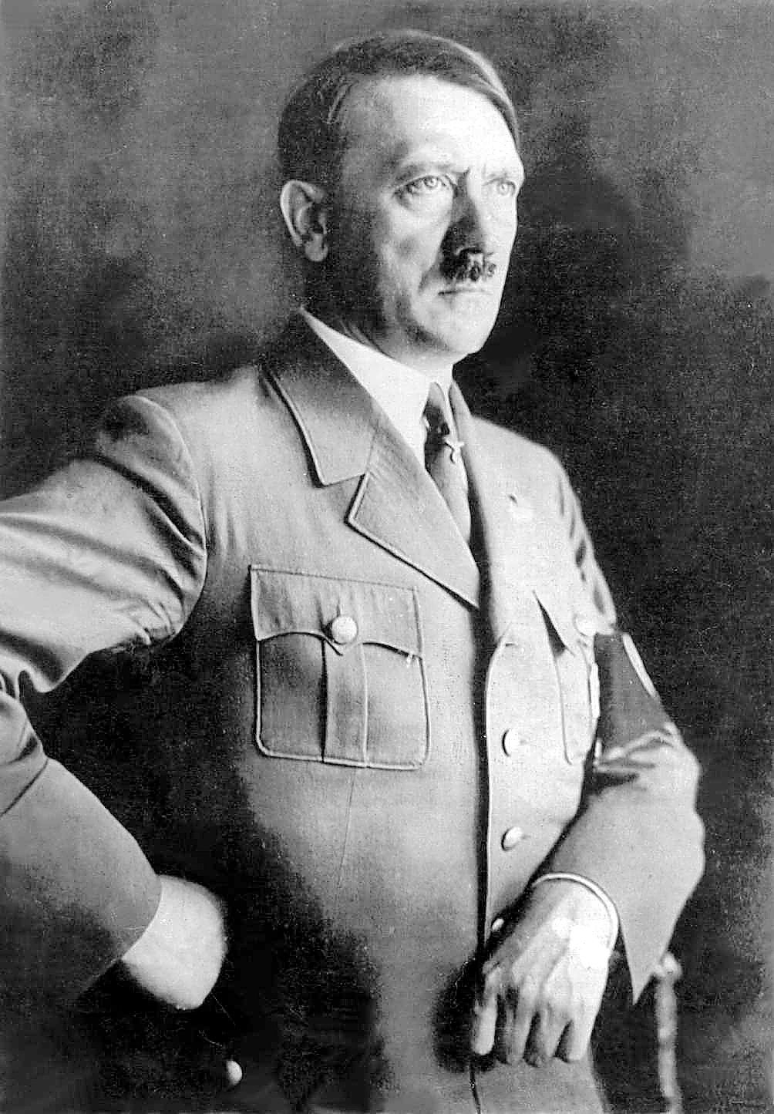
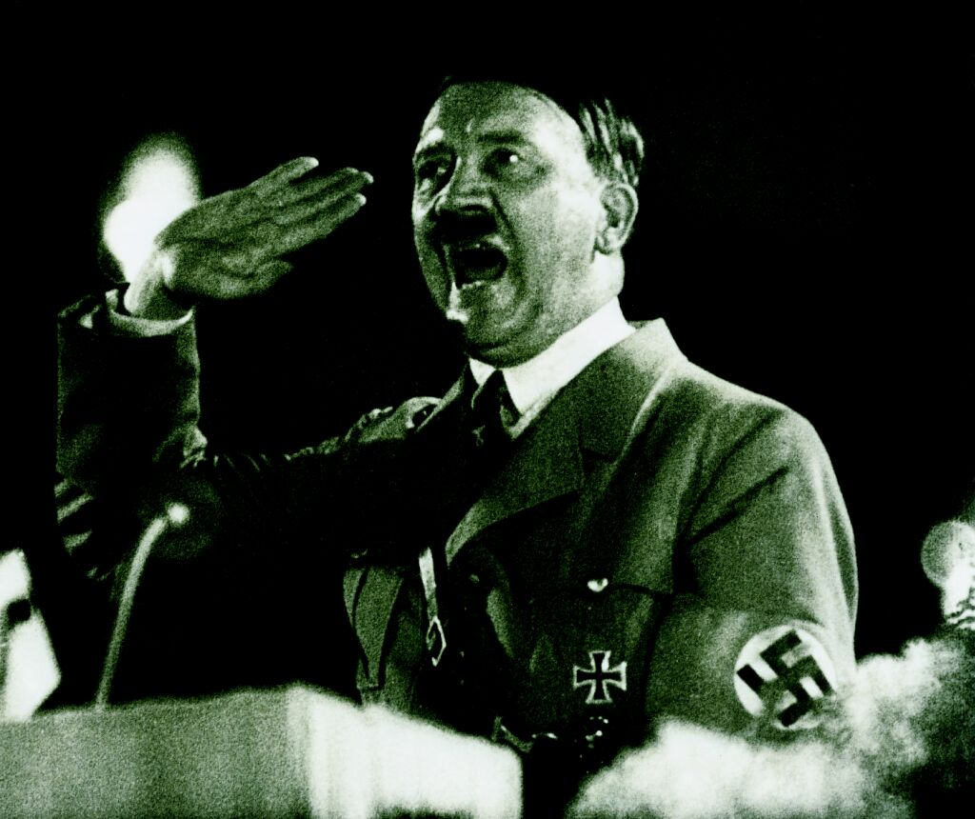
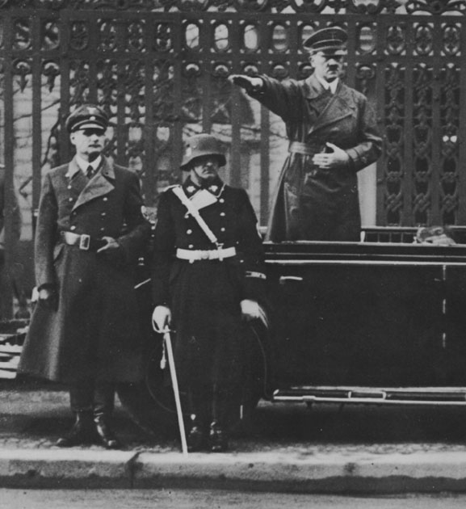
Адольф Гитлер

Slide 4
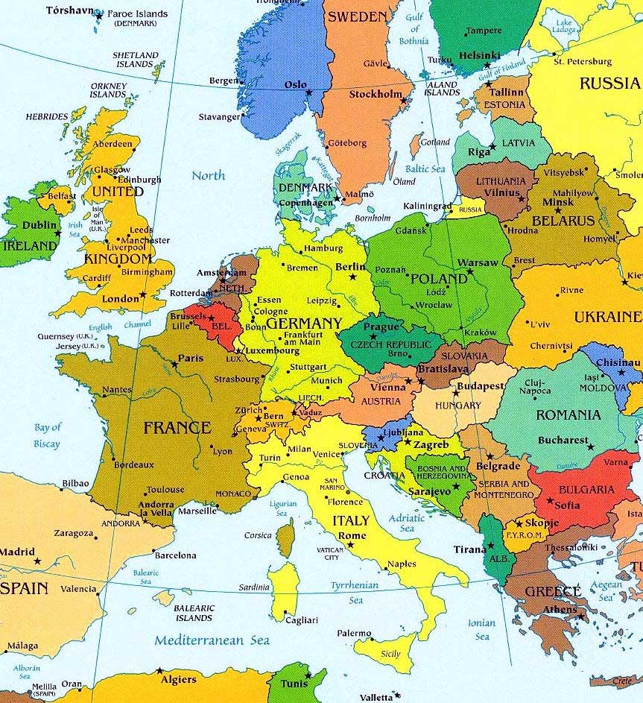
Планы нацистской Германии
Расширение «жизненного пространства»
Уничтожение неполноценных рас
Уничтожение политических оппонентов

Slide 5
История геноцида
1935 г. – Нюрнбергские законы
Гражданином может быть лишь тот, кто обладает «германской или родственной ей кровью»
Евреи и цыгане не могут быть гражданами Рейха.
1938 г. – Хрустальная ночь
Первая массовая акция насилия над евреями в Германии
1939 – 1945 гг. – Вторая мировая война
Создание гетто
Массовые расстрелы
Лагеря смерти
1942 г. – Программа окончательного решения еврейского вопроса

Slide 6
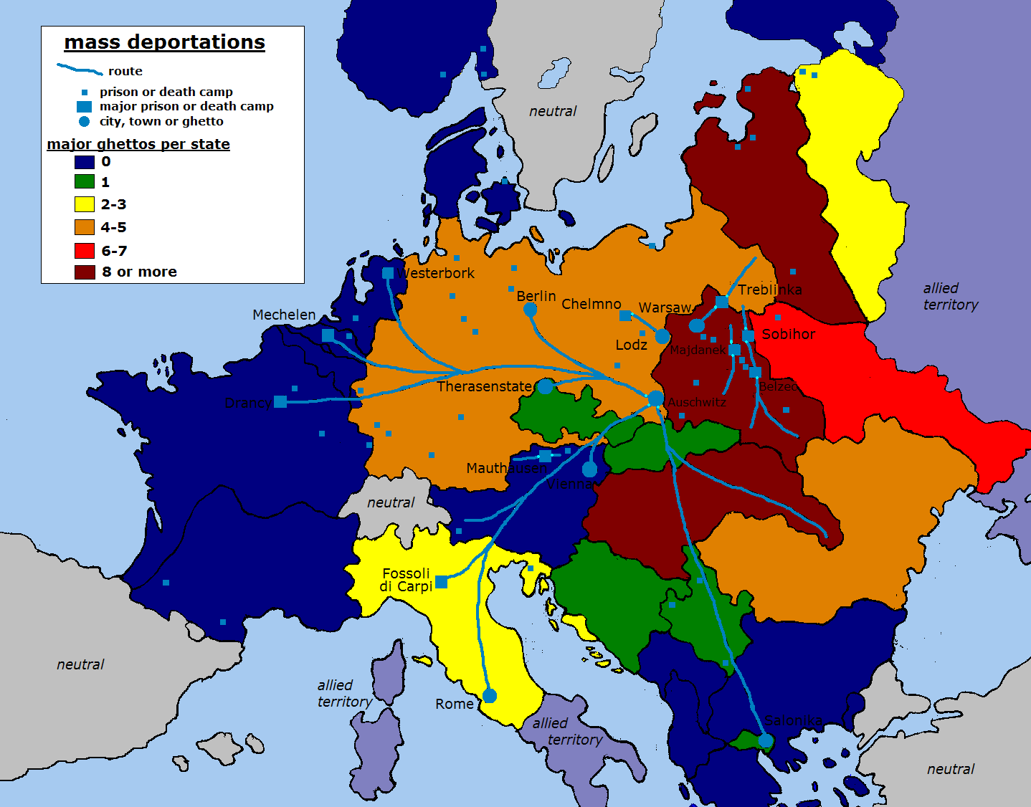
Лагеря смерти

Slide 7
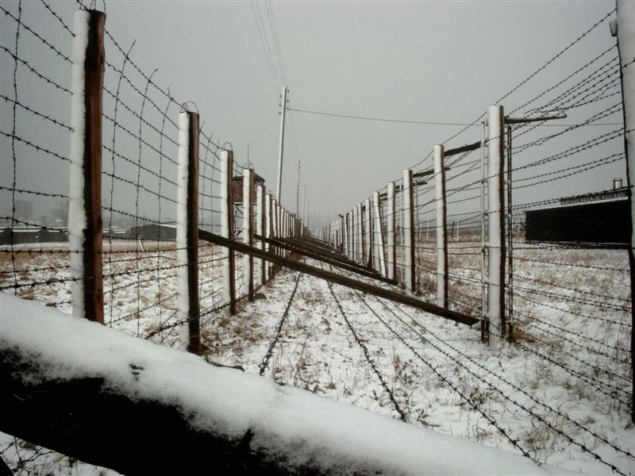
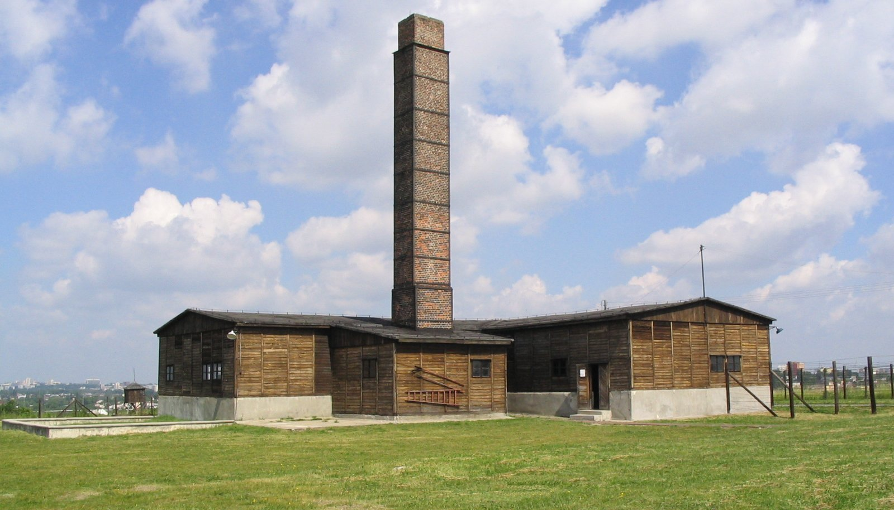
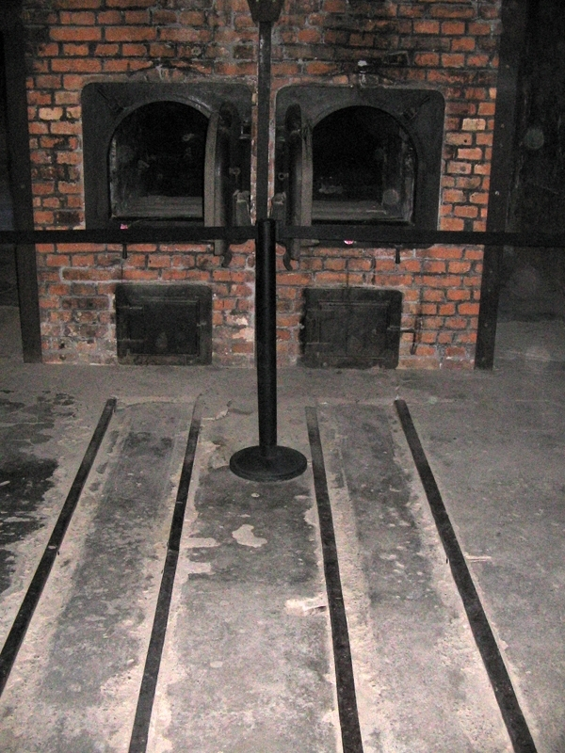

Slide 8
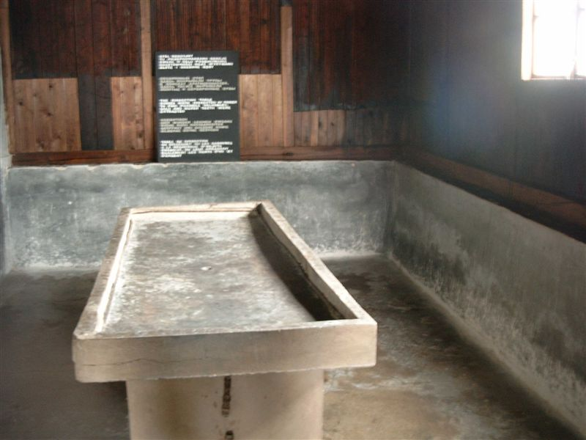
Медицинские эксперименты
Заключенных подвергали:
Заражению вирусами
Голоду, переохлаждению, обезвоживанию, гипоксии

Slide 9
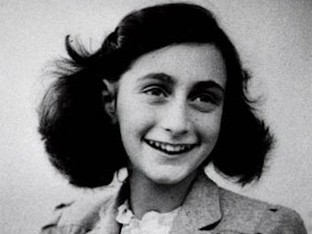
Анна Франк

Slide 10
Отрицание холокоста
Подвергаются сомнению:
Число жертв
Существование плана уничтожения евреев и цыган
Морально-этическая оценка
Одно дело – спорить о фактах, и другое – оправдывать беззаконие
В некоторых странах Европы отрицание холокоста карается законом
Notes:
Для 11 класса.

